Slide 1

Introducción a los
medicamentos biosimilares
Febrero 2023

Slide 2
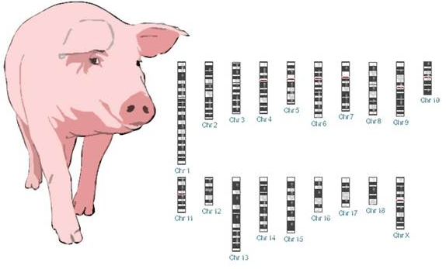
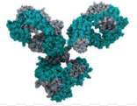


Conceptos
Medicamentos biológicos: Medicamento que contiene uno o más principios activos producidos o derivados de una fuente biológica de origen recombinante o extractivo. (Ej: insulina extraída de páncreas porcino)
Medicamentos biotecnológicos: Medicamentos de origen biológico (provienen de una sustancia viva) pero obtenidos por biotecnológía (técnicas de ingeniería genética y técnicas del ADN recombinante). (Ej: Insulina recombinante producida por E. coli)
SON
Biotecnológicos
Biológicos
Biológicos
Biotecnológicos

Slide 3



Biosimilar
Medicamento biológico muy similar al “original/referencia”.
Sin diferencias clínicamente significativas.
Autorizado tras finalizar período de protección (patente: 10 años).
Demostración de BIOSIMILITUD (equivalencia en:
  Calidad: Rigurosos controles
  Seguridad: Mismo perfil de EA
  Eficacia: Mismos beneficios en salud
Original
Biosimilar
Comparabilidad
Calidad
Eficacia
Seguridad
Mismas garantias
Un medicamento biosimilar es un medicamento biológico desarrollado con la intención de ser similar al de referencia u original.

Slide 4
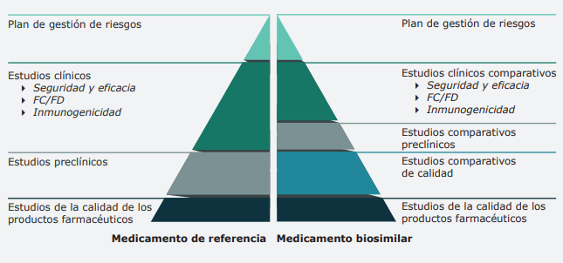
Demostración eficacia/seguridad
Guía de medicamentos biosimilares para farmacéuticos. Asociación Española de Biosimilares,2020

Slide 5
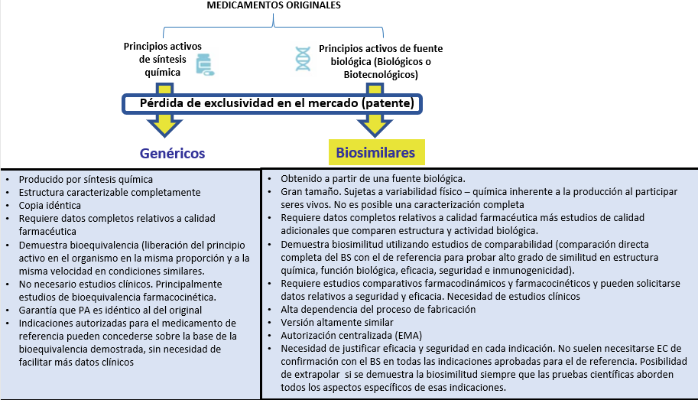
Diferencias genérico/biosimilar
).

Slide 6
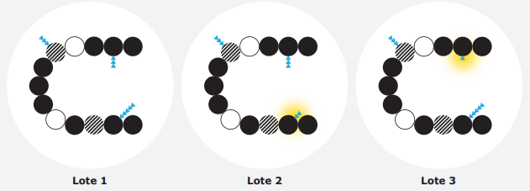
Biosimilitud
Moléculas de azúcar unidas a la proteína
Variabilidad
Secuencia de aminoácidos
GLICOSILACIÓN
Lotes consecutivos del mismo medicamento biológico pueden presentar pequeña variabilidad SIEMPRE dentro de límites aceptados que no afecten a la actividad biológica.
Guía de medicamentos biosimilares para farmacéuticos. Asociación Española de Biosimilares,2020

Slide 7
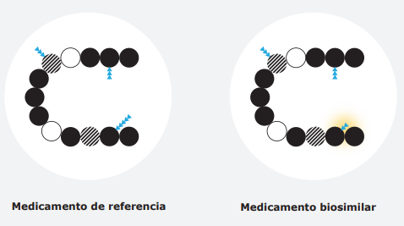
Biosimilitud
Moléculas de azúcar unidas a la proteína
Variabilidad
Secuencia de aminoácidos
GLICOSILACIÓN
Guía de medicamentos biosimilares para farmacéuticos. Asociación Española de Biosimilares,2020

Slide 8

¿Son menos seguros?
Preocupación por posible efecto sobre la respuesta immunitaria
Biológicos de referencia y biosimilares están sujetos a seguimiento adicional. Igual control de la seguridad. No hay ningún requisito específico solo para biosimilares.
Inclusión del símbolo del triángulo negro en prospecto y en resumen de las características del producto. (“RD 577/2013 farmacovigilancia de medicamentos de uso humano”)
  Ninguna diferencia relevante en la naturaleza, gravedad o frecuencia de los efectos adversos entre biosimilares y biológicos de referencia. Ningún biosimilar retirado o suspendido por motivos de seguridad o eficacia
  Control de la seguridad garantizando la trazabilidad del producto (prescripción por marca) y lote durante su uso clínico y en todos los niveles en la cadena de suministro.

Slide 9
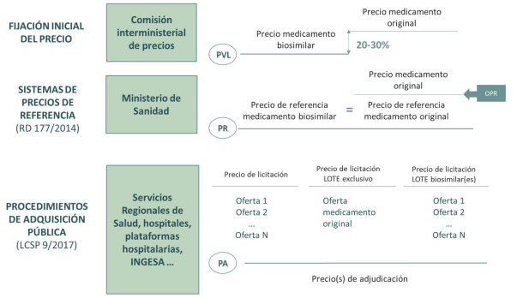
Regulación del precio
El precio del biosimilar está sujeto a varias reducciones de precio desde que se fija el precio por el Ministerio de Sanidad hasta su adquisición por concurso
Oficina de farmacia
PVP=PVL + margen distribuidora+ margen OF + IVA
Análisis del impacto presupuestario de los medicamentos biosimilares en el SNS en España (2009 – 2022)

Slide 10
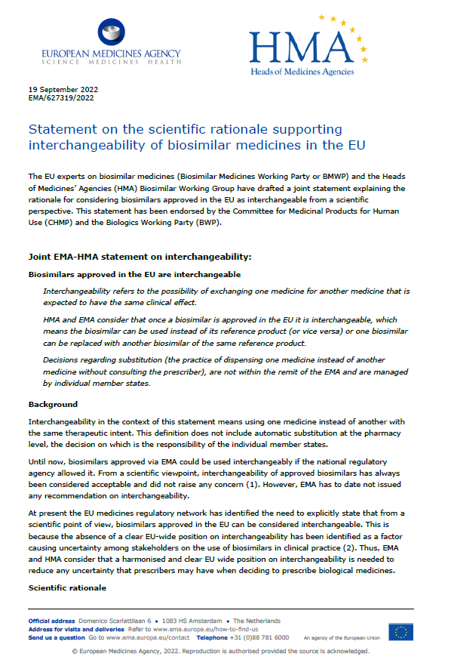
Declaración sobre la justificación científica que respalda la intercambiabilidad de medicamentos biosimilares en la UE (22/09/2022)
Los BS aprobados en la UE son intercambiables. Siempre se ha considerado aceptable sin generar preocupación
Tras aprobarse un BS en la UE, es intercambiable, pudiéndose usar en lugar del producto de referencia (o viceversa) o un BS puede reemplazarse con otro BS del mismo producto de referencia.
Las decisiones relativas a la sustitución no son competencia de la EMA y las gestionan los estados miembros individuales.

Slide 11
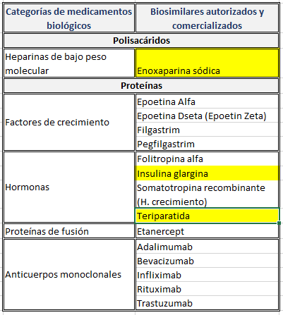
Biológicos con biosimilares autorizados y comercializados
Biosimilares autorizados:
213 Especialidades
19 principios activos
Biosimilares autorizados y comercializados:
147 Especialidades
15 Principios activos
Fuente AEMPS (febrero 2023

Slide 12
Biológicos con biosimilares autorizados y comercializados dispensable en OF

Slide 13

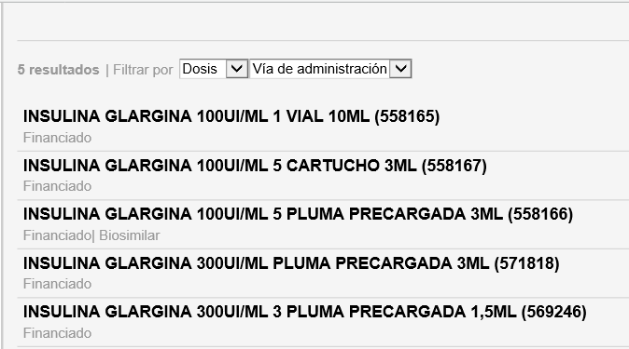


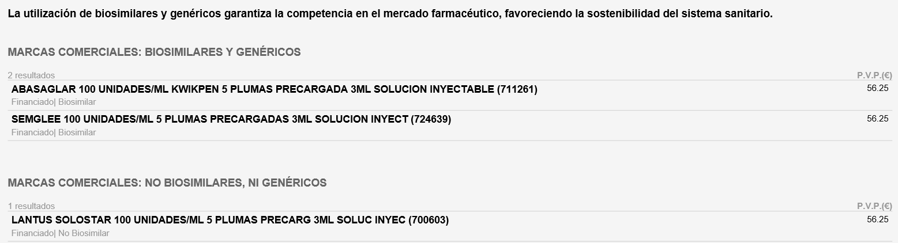
Comprobar que está marcado el check del PA
Introducir nombre PA
Seleccionar presentación
Seleccionar biosimilar
Notes:
Tenemos una herramienta de ayuda en el módulo de prescripción de DIRAYA(RXXI) para facilitar la prescripción de biosimilares. En primer lugar (si no lo tenemos definido por defecto) marcaremos la opción de PA e introduciremos en el cajetín de búsqueda el medicamento que queremos recetar. En la diapositiva hemos puesto como ejemplo la teriparatida. A continuación tenemos las distintas presentaciones disponibles. En el caso de teriparatida solo tenemos 1 disponible (20microgramos /80 microlitros) luego la seleccionaremos y en la siguiente pantalla lo primero que nos aparecen son las marcas biosimilares.

Slide 14
Tratar a más pacientes
Presupuesto liberado
Facilitar la entrada de nuevos fármacos de alto impacto
Coste farmacéutico asociado al medicamento original
Adelantar líneas de tratamiento
Contribuir a la sostenibilidad del SNS
Coste farmacéutico asociado al original + biosimilar
Aumenta la competencia de precios
Aumenta la investigación de nuevos originales
Entrada del biosimilar al mercado
Introducción de nuevos medicamentos en combinación
precio

Slide 15
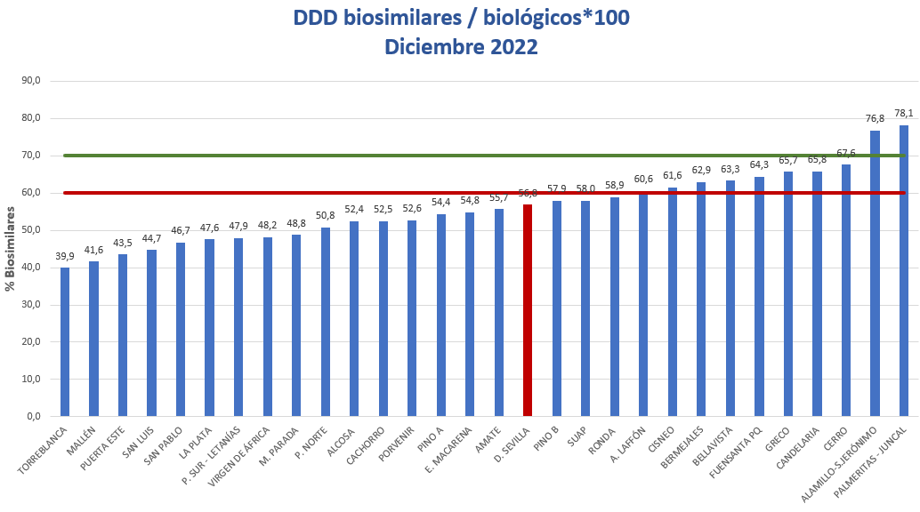
¿Cuál es la situación en el D Sevilla?
D. SEVILLA=56,8%

Slide 16
Conclusiones
Un BS es un biológico considerado similar a otro biológico autorizado (“referencia”) que no está bajo protección de patente
Los BS se han desarrollado de acuerdo con las exigencias específicas establecidas por la EMA (encargada de garantizar calidad, actividad biológica, eficacia y seguridad y su comparabilidad con “biológico de referencia”).
La EMA avala la intercambiabilidad si bien las decisiones sobre la sustitución no son de su competencia y son gestionadas por los estados miembros de la UE.
El conocimiento sobre BS ( biológicos en general ) en AP es clave tanto para los prescritos desde este ámbito como para los dispensados desde el hospital, porque cada vez más estos medicamentos forman parte de tratamientos crónicos de pacientes que son atendidos en AP.
Conviene que, para cualquier decisión relativa a un cambio de un medicamento por otro, participe el prescriptor en consulta junto con el paciente. (reducir el “efecto nocebo”)

Slide 17




“Estar convencido para poder informar al paciente”

